Slide 1



¡A POR EL LITTERING!

Slide 2

¿Qué es un Residuo?

Slide 3
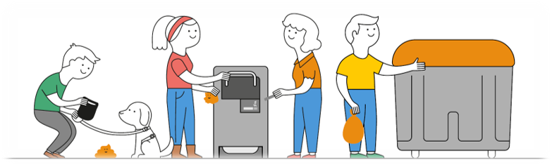
¿DÓNDE LOS TIRAMOS?

Slide 4
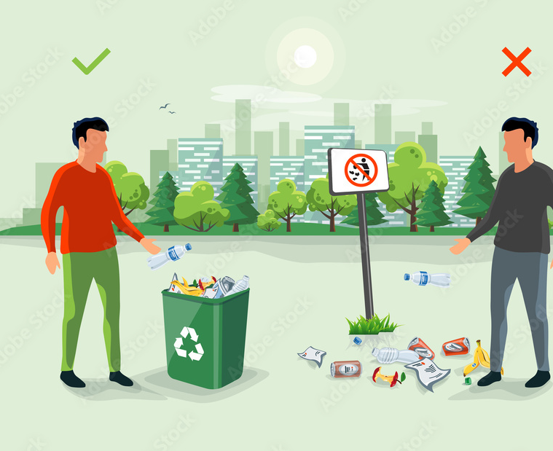
¿SABÉIS QUE ES EL LITTERING?
Se llama así a la acción de tirar de manera intencionada residuos en cualquier lugar que no sea una papelera o contenedor, especialmente cuando se trata de residuos abandonados en espacios naturales (playas, ríos, bosques, mares etc.)

Slide 5

¿Queréis convertiros en investigadores y ayudarnos?

Slide 6
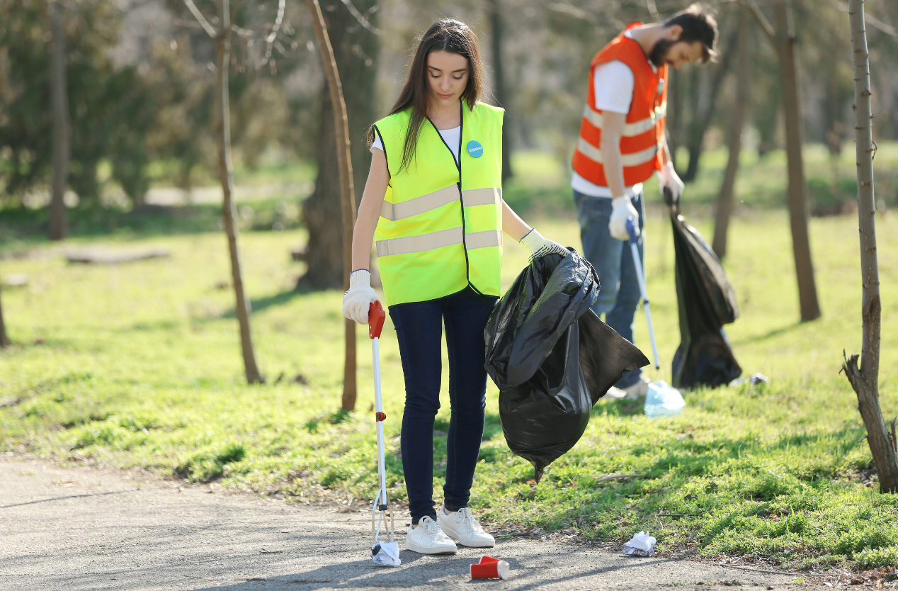
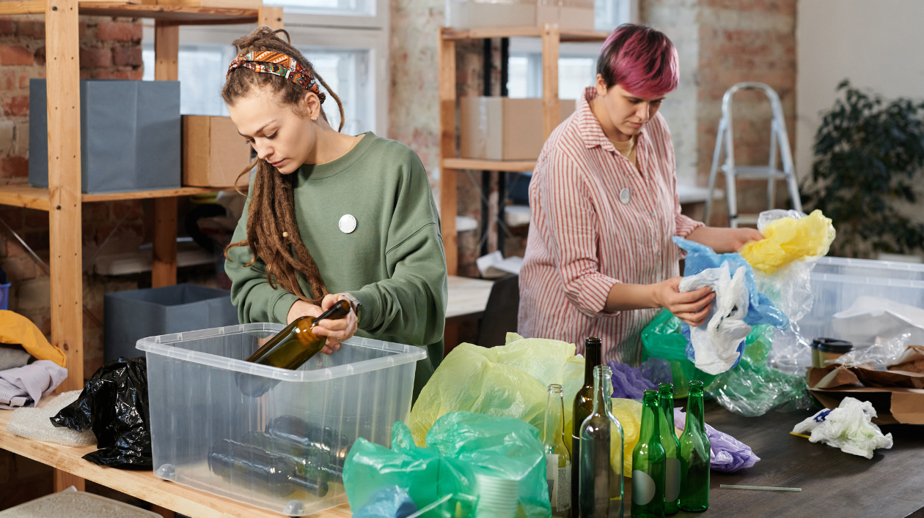
FASES DE LA INVESTIGACIÓN
1. ELEGIR LUGAR Y ÁREA.
2. RECOLECTAR LOS RESIDUOS QUE ENCONTREMOS.
3. CLASIFICAR, PERO…. ¿CÓMO?.
4. CONTAR LOS RESIDUOS DE CADA TIPO.

Slide 7
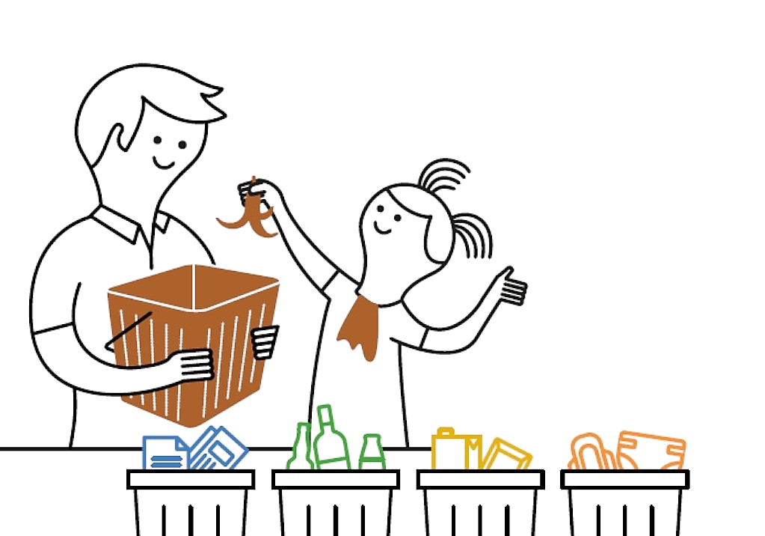
¿DÓNDE TIRAMOS CADA RESIDUO?

Slide 8

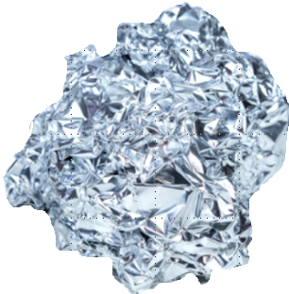
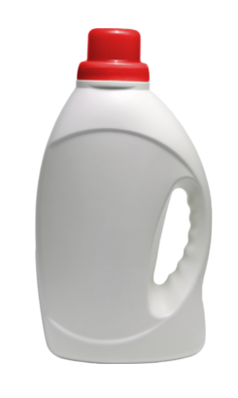
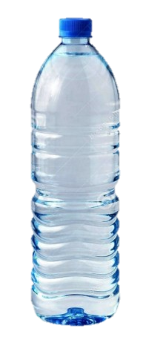
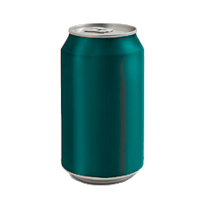
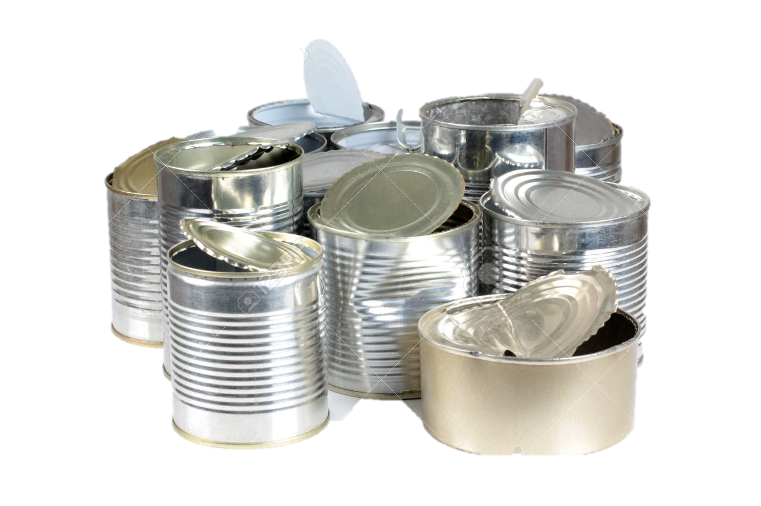
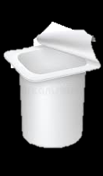
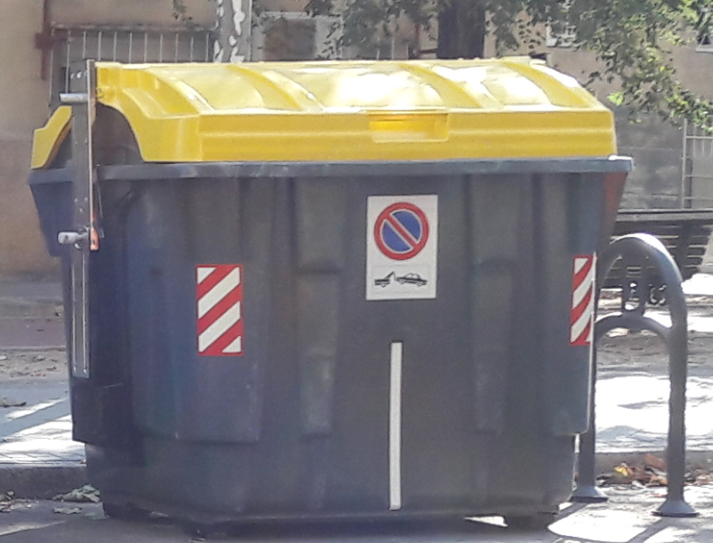
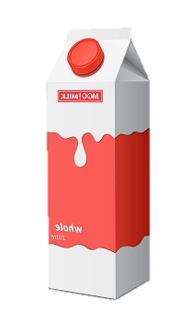
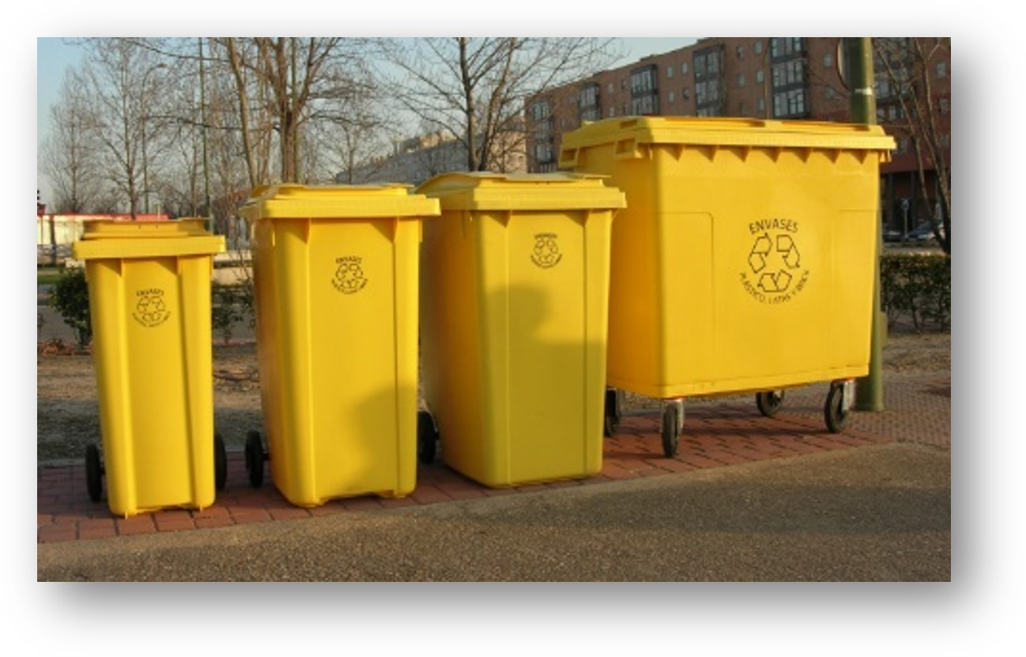
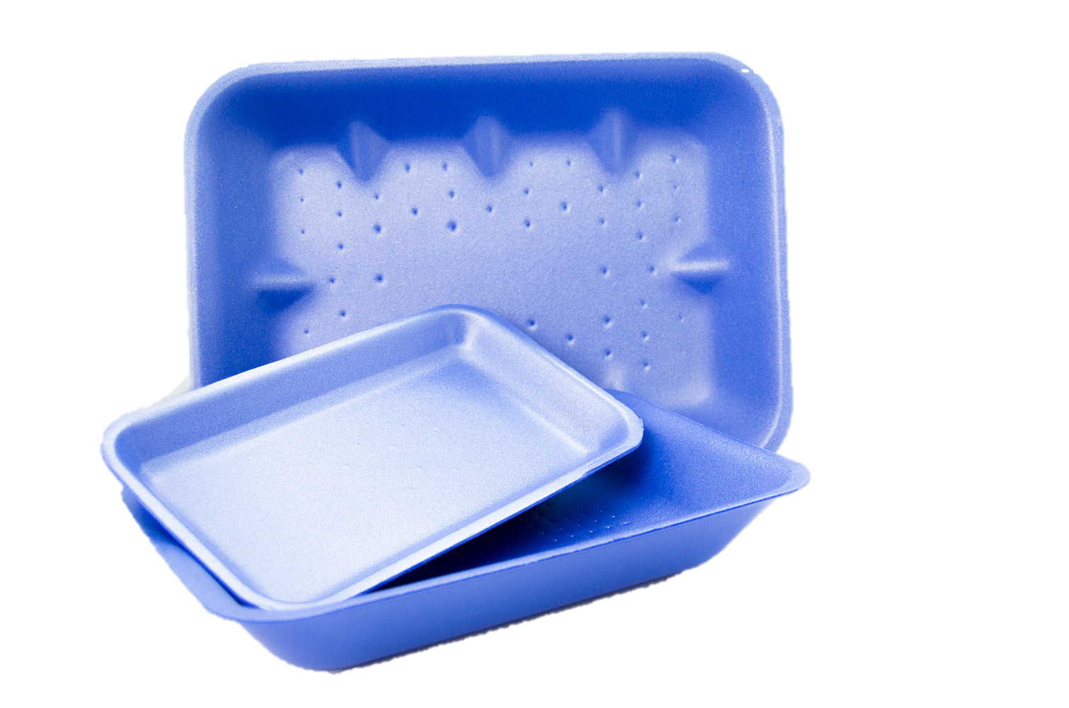
¿DÓNDE TIRAMOS CADA RESIDUO?
ENVASES

Slide 9

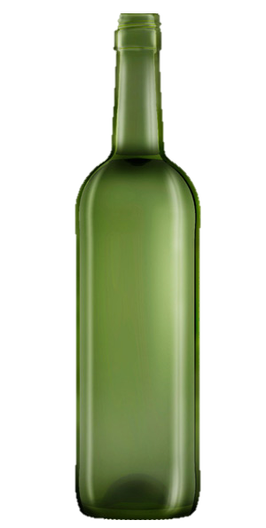
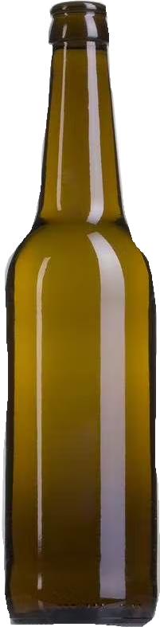
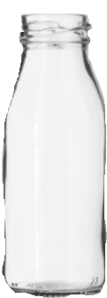
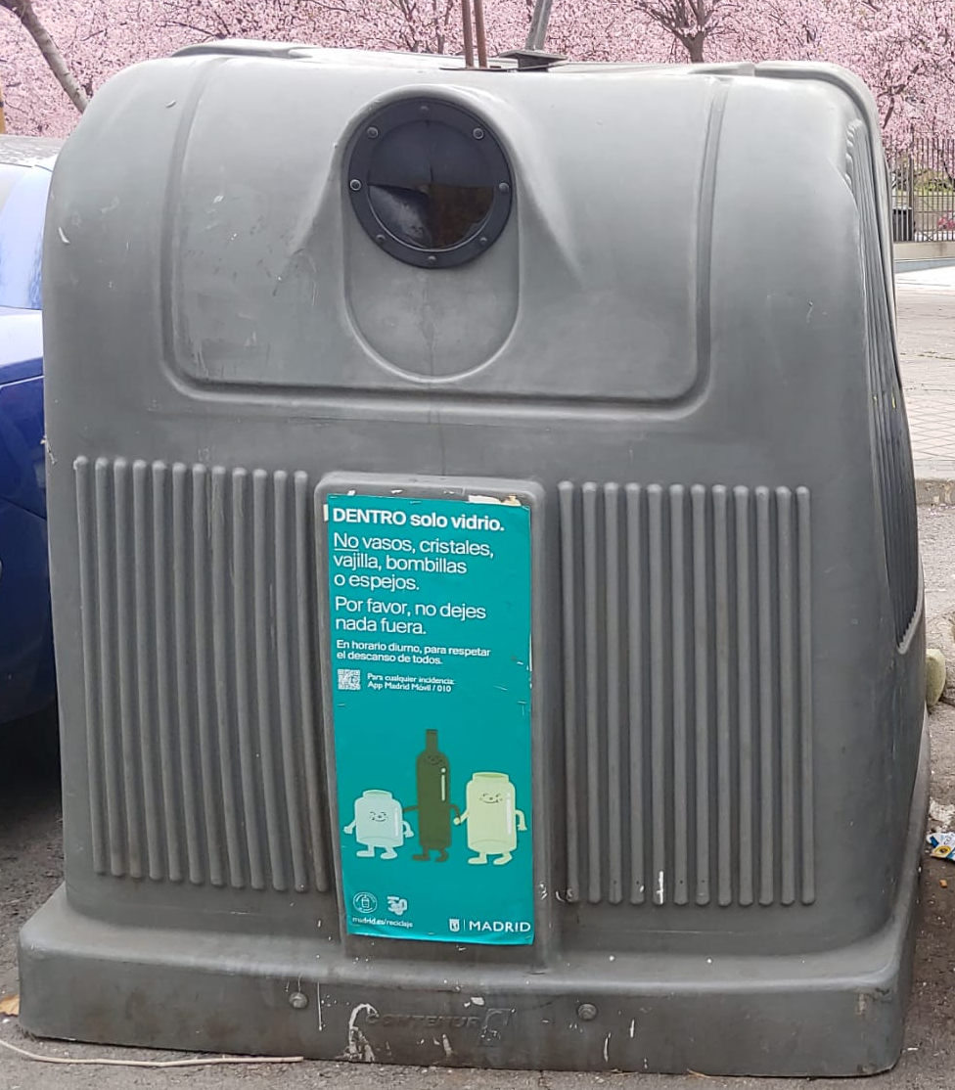
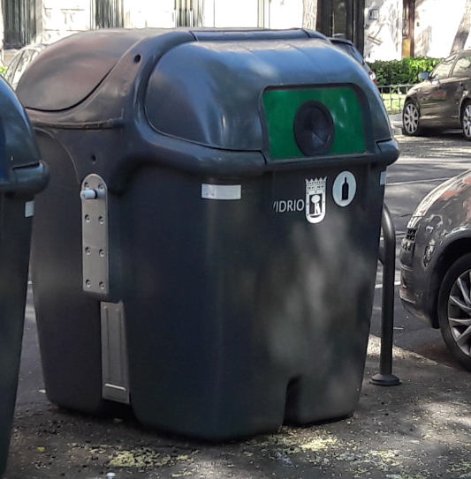
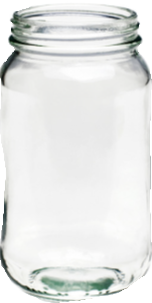
¿DÓNDE TIRAMOS CADA RESIDUO?
VIDRIO

Slide 10

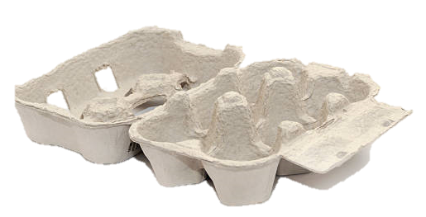
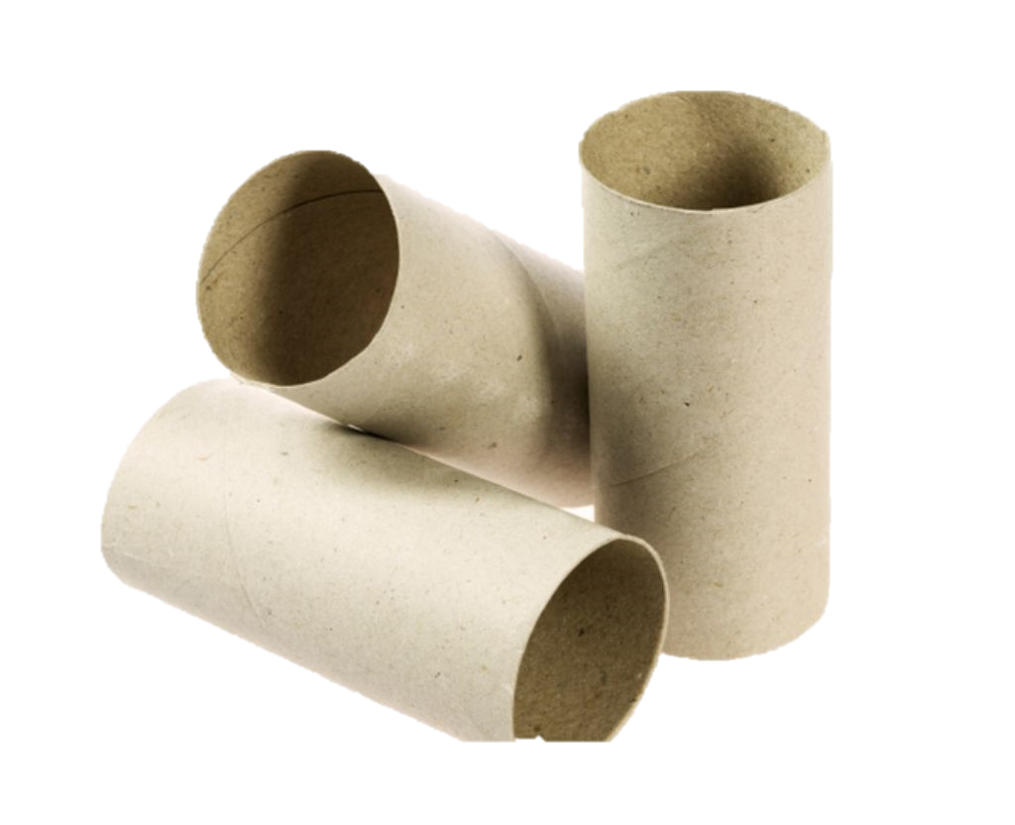
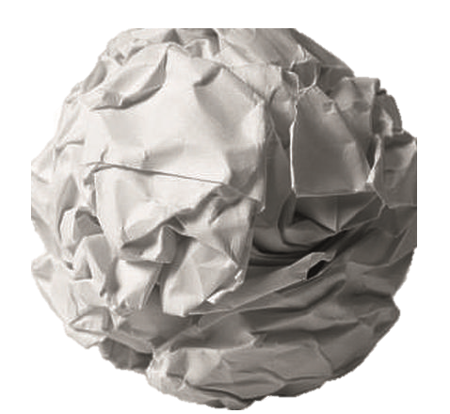
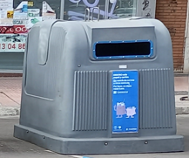
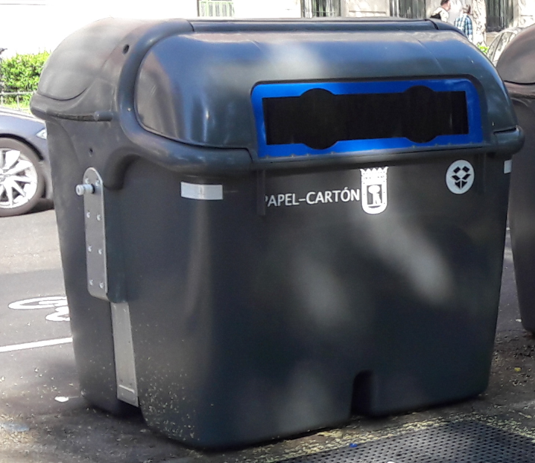


¿DÓNDE TIRAMOS CADA RESIDUO?
PAPEL-CARTÓN

Slide 11

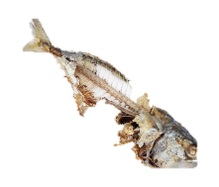
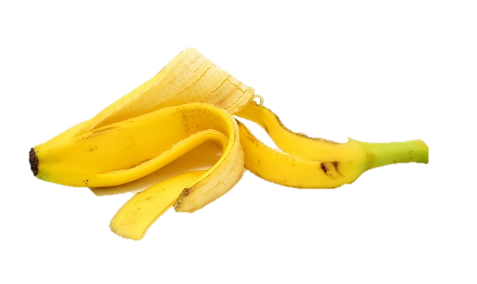
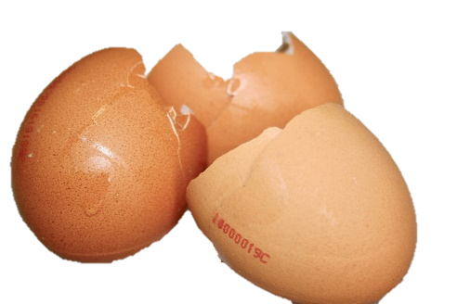
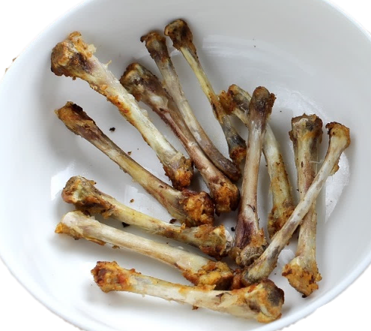
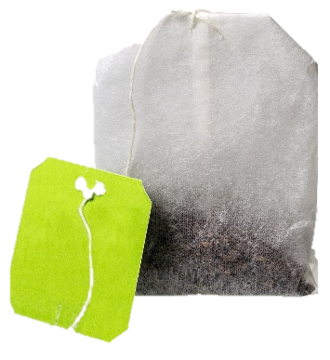
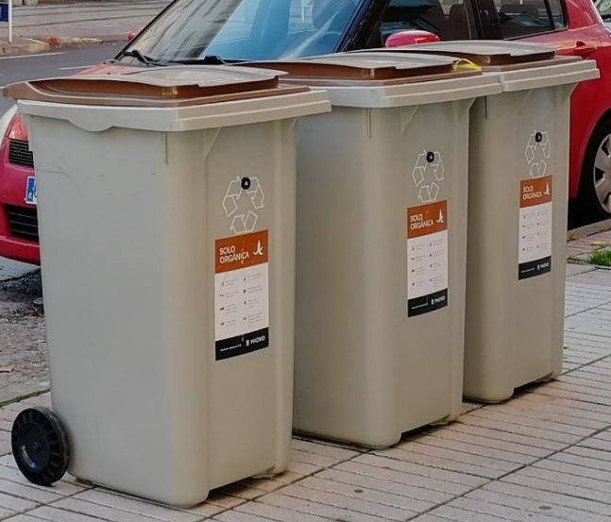
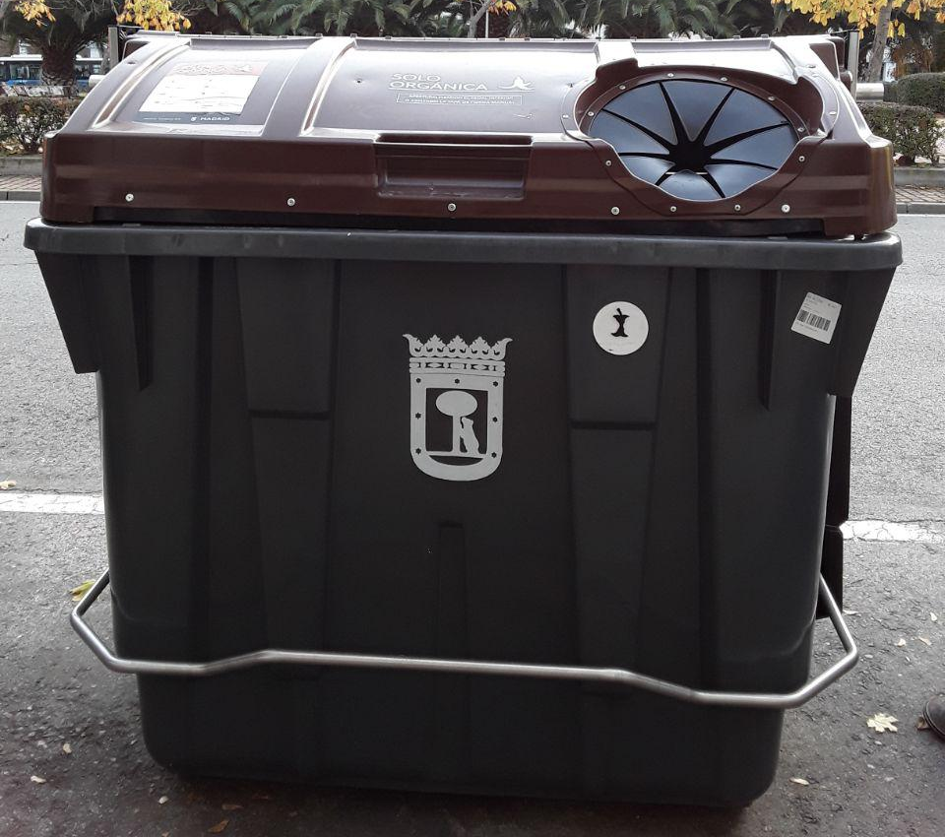
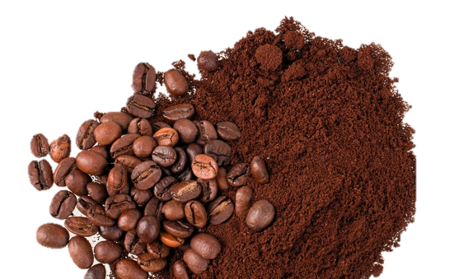
¿DÓNDE TIRAMOS CADA RESIDUO?
RESIDUOS ORGÁNICOS

Slide 12

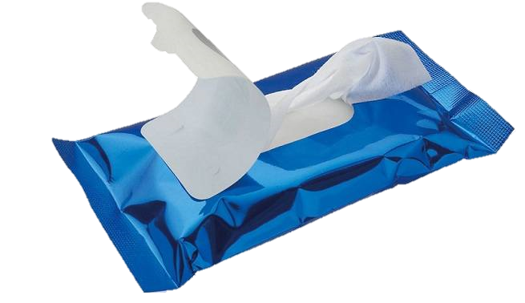
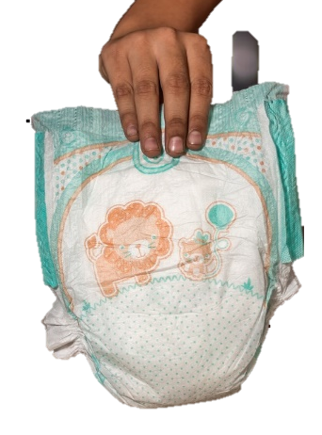
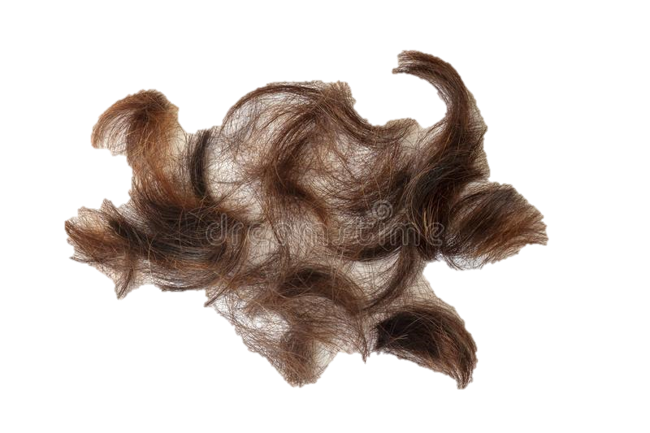
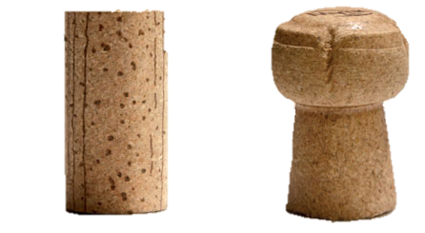
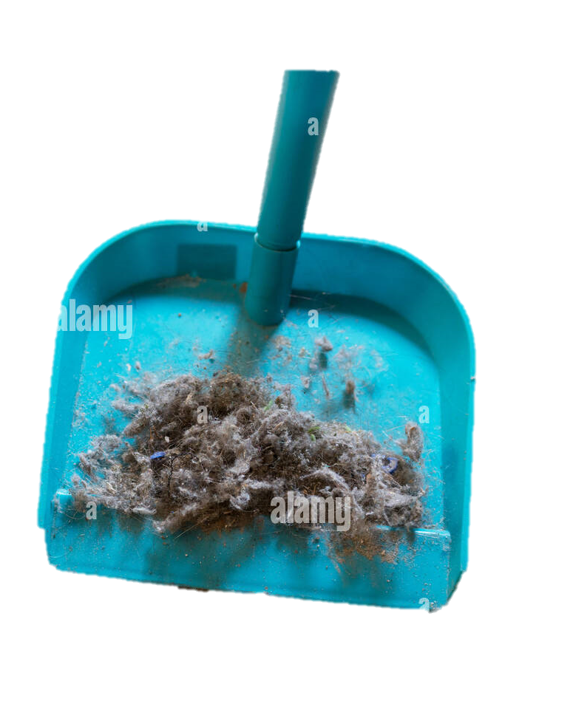
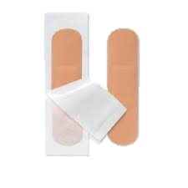
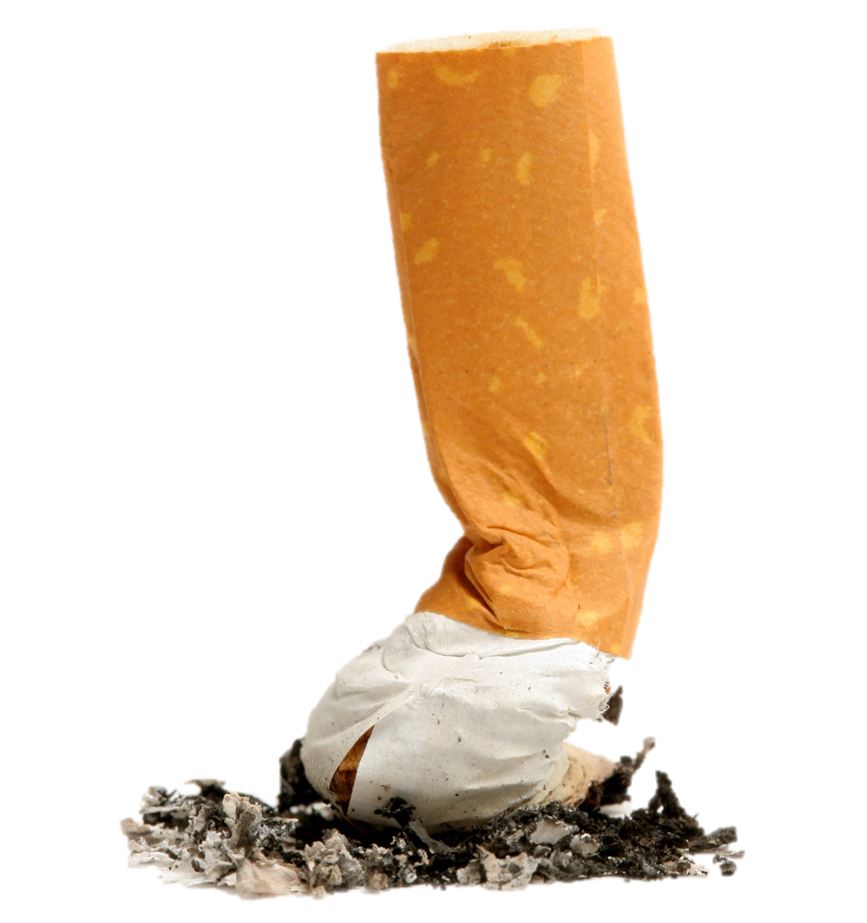
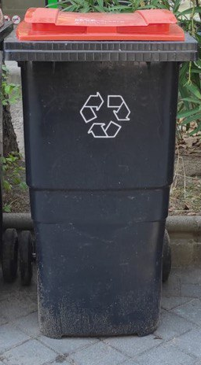
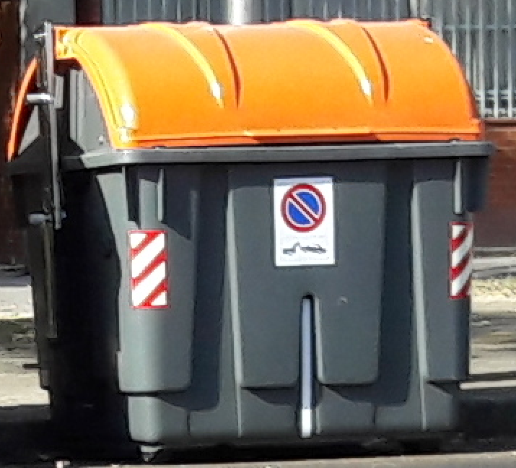
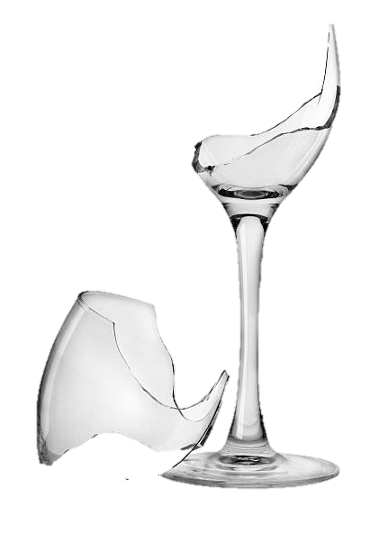
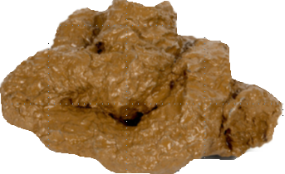
¿DÓNDE TIRAMOS CADA RESIDUO?
RESTO DE RESIDUOS

Slide 13


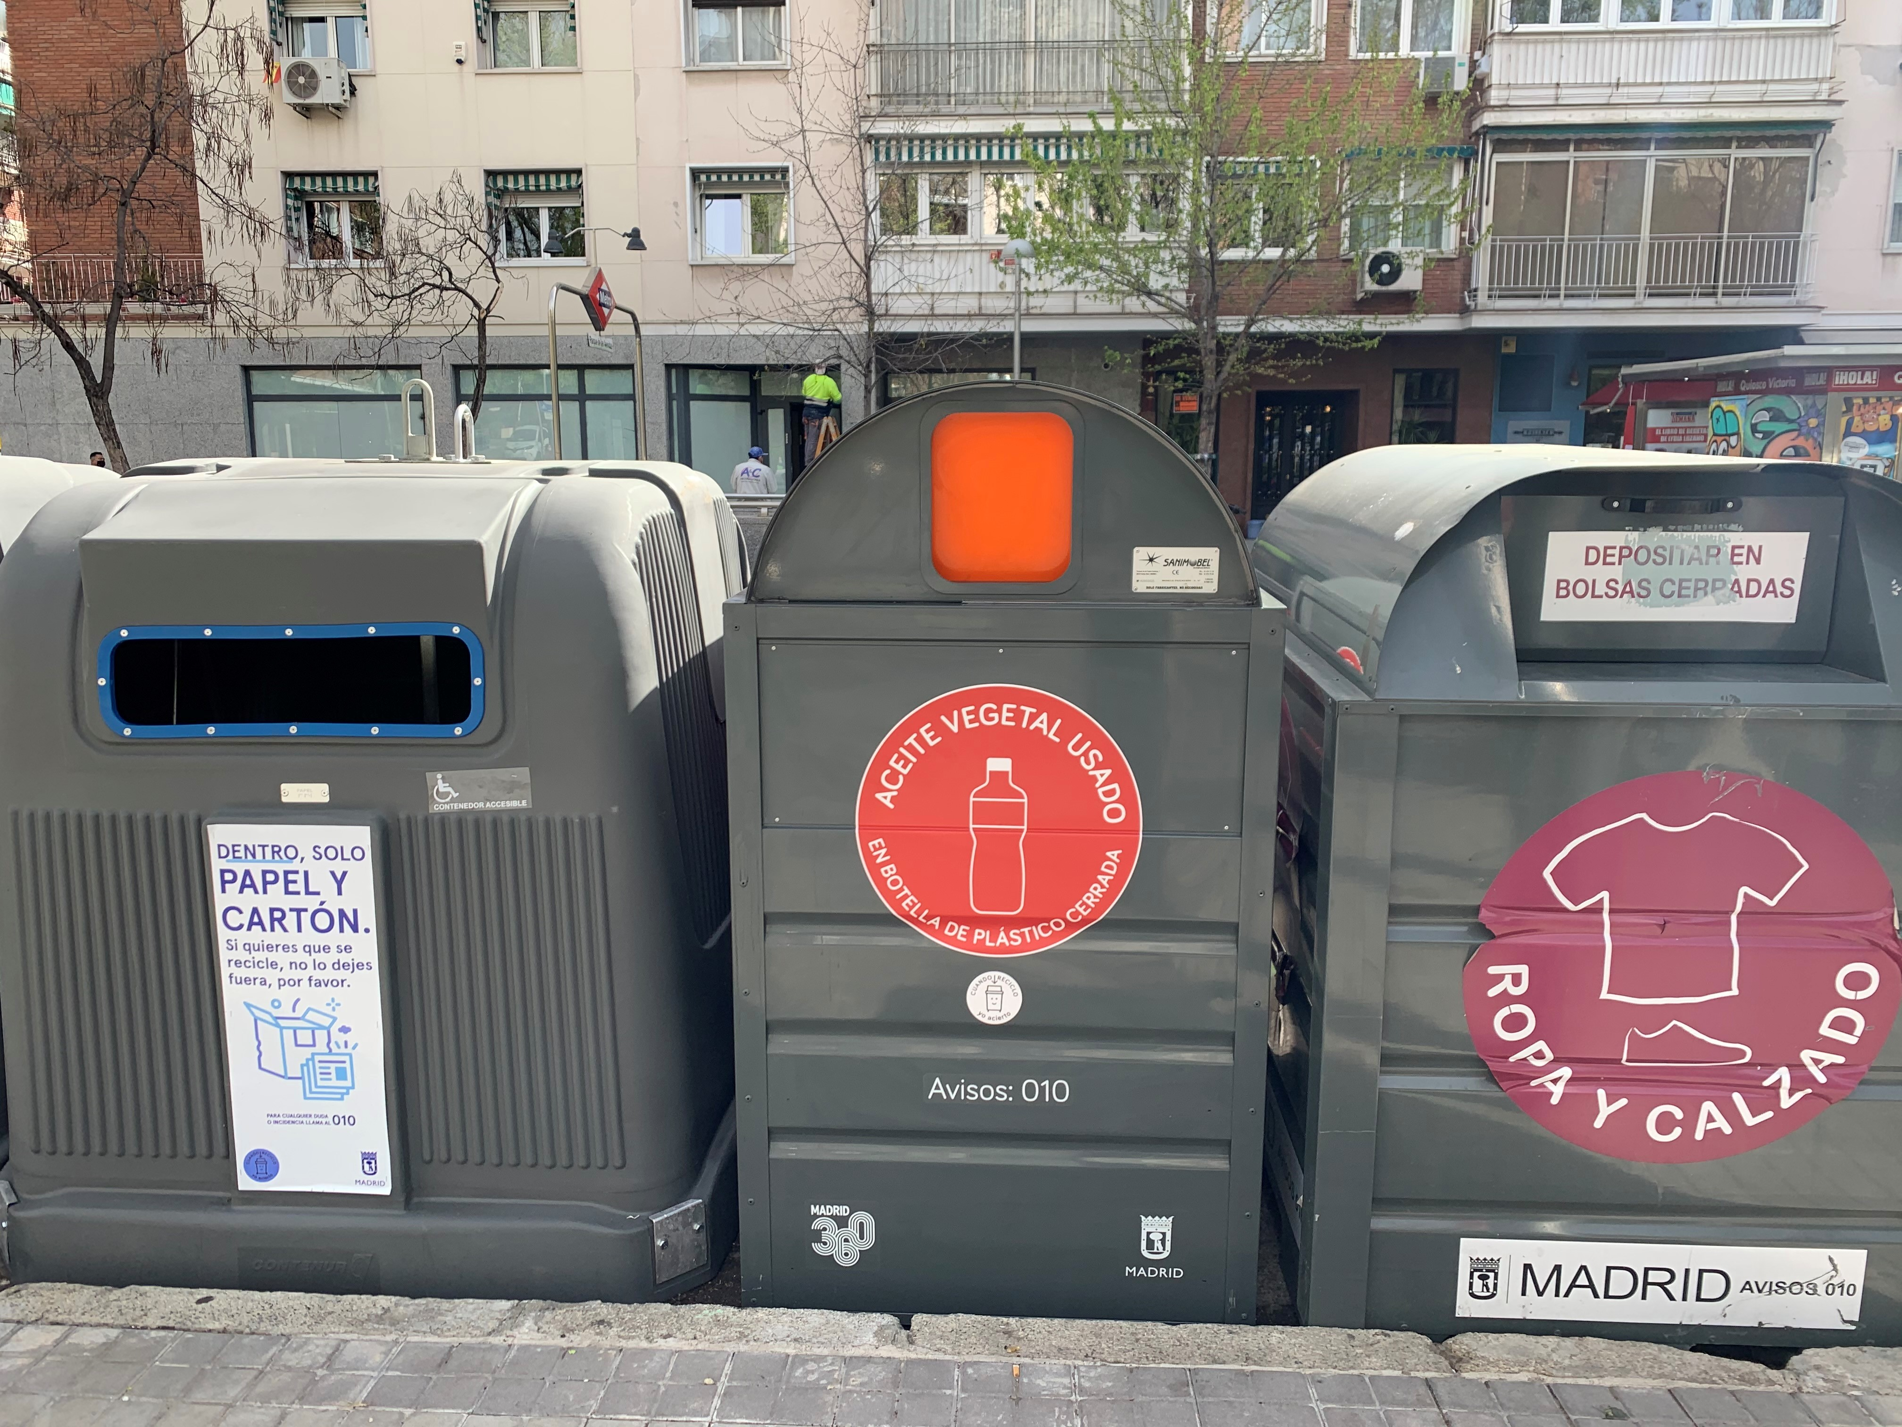
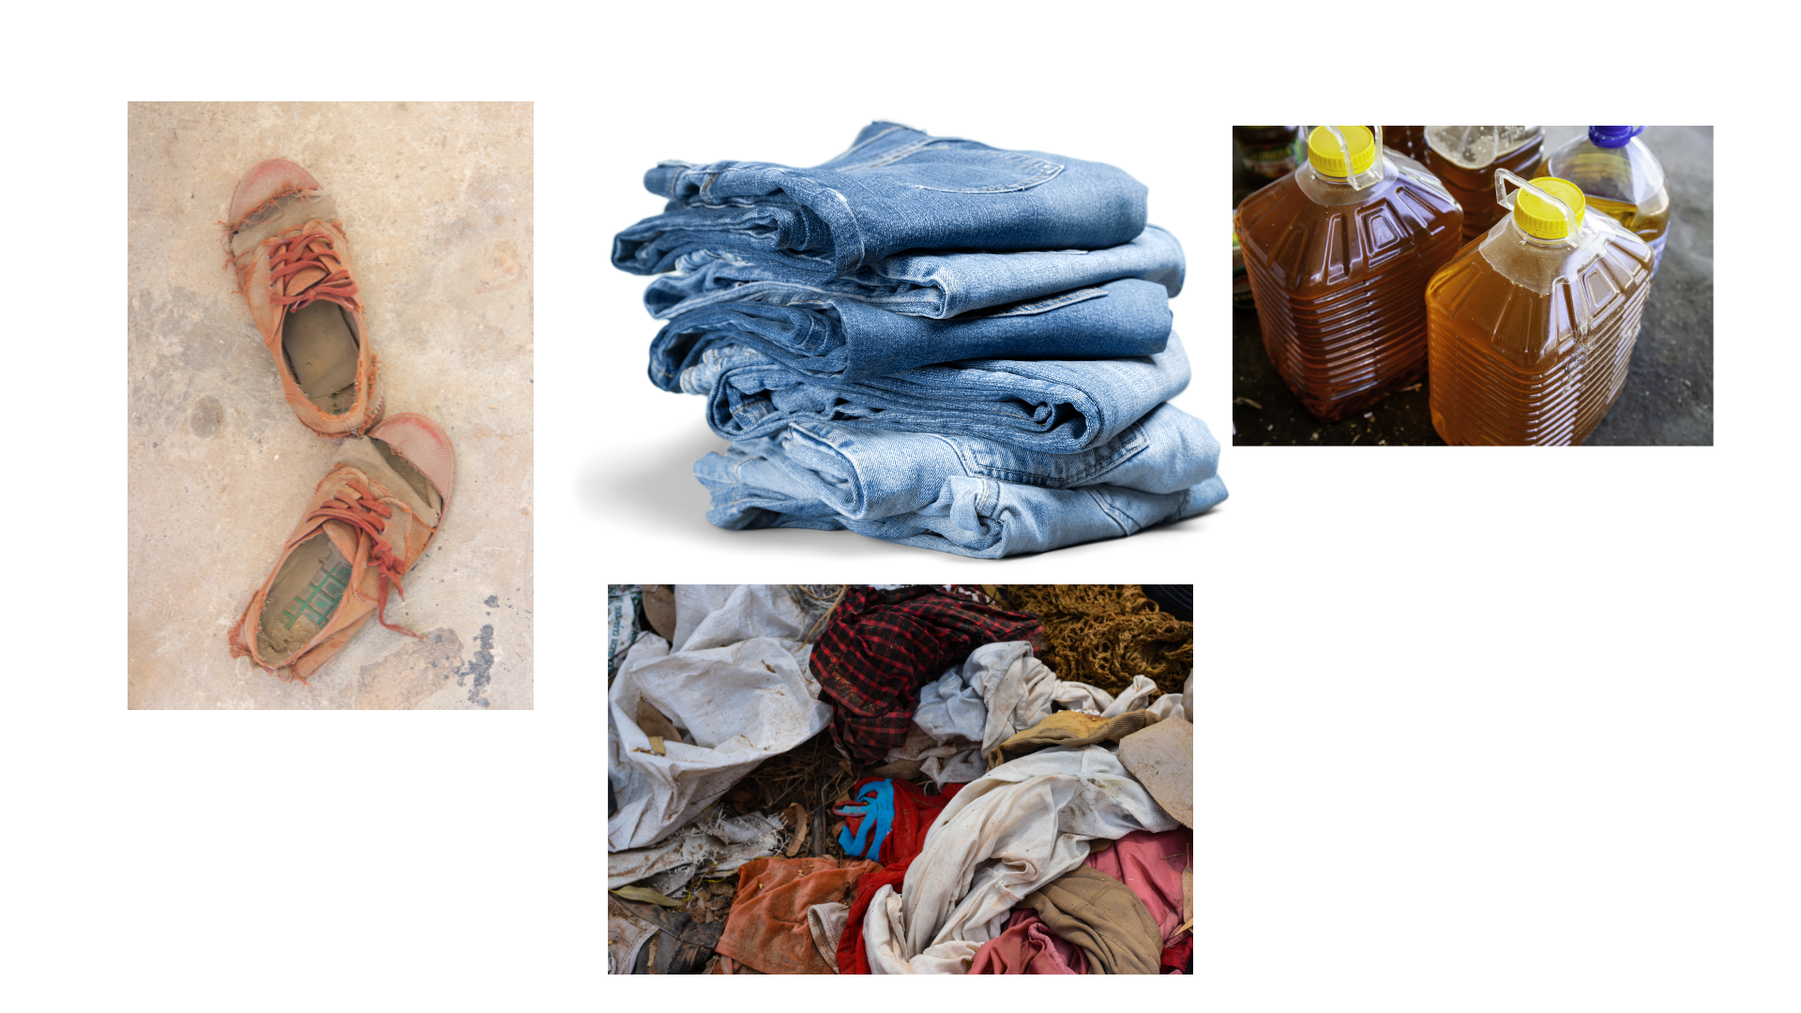
¿DÓNDE TIRAMOS CADA RESIDUO?
ACEITE VEGETAL USADO
ROPA Y CALZADO

Slide 14



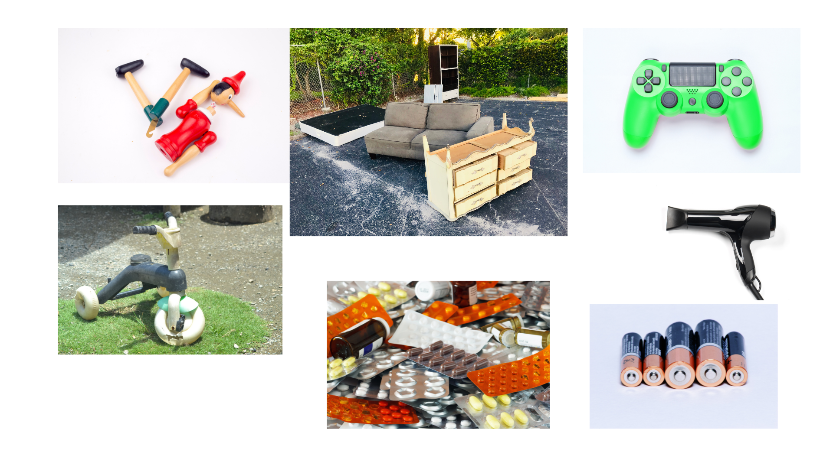
¿DÓNDE TIRAMOS CADA RESIDUO?
PUNTOS LIMPIOS

Slide 16
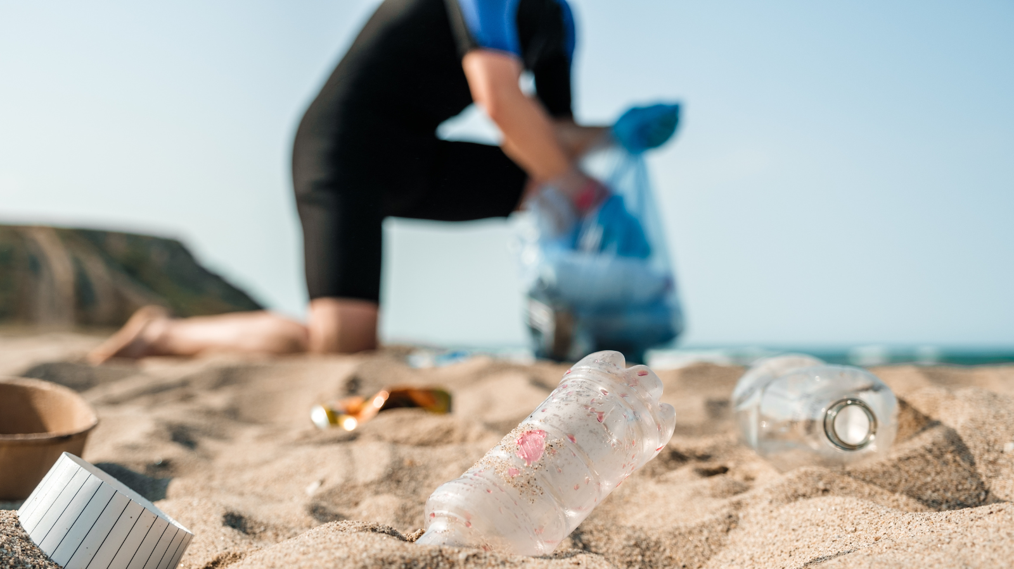
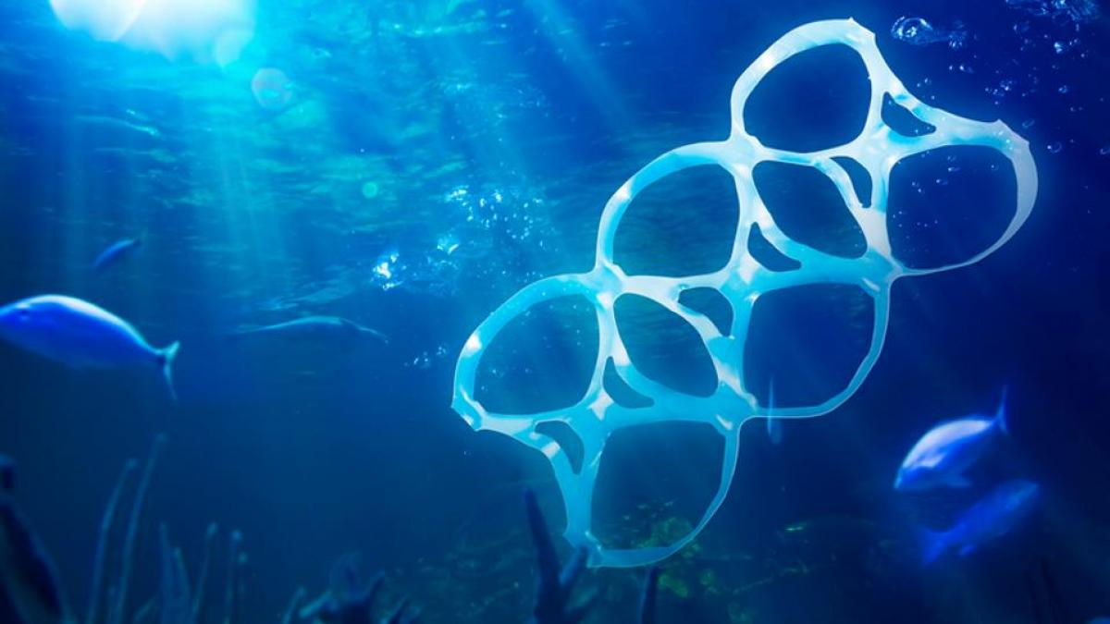



REFLEXIÓN

Slide 17




REFLEXIÓN

Slide 18



¿QUÉ PROBLEMAS CAUSAN?
Animales atrapados en bolsas de plástico u otros residuos
Animales que ingieren residuos pensando que son comida

Slide 19


¿QUÉ PROBLEMAS CAUSAN?
Mascotas que comen algo que hay tirado por el suelo de la calle que les puede hacer enfermar.
Excrementos de perro no recogidos que un niño puede tocar o alguien puede pisar y resbalarse, además de ser desagradable.

Slide 20


¿QUÉ PROBLEMAS CAUSAN?
Vidrio que pueden cortar
Cristales que pueden provocar incendios

Slide 21


¿QUÉ PROBLEMAS CAUSAN?
Aparición de plagas: ratas, mosquitos etc
Malos olores

Slide 22





MÁS INFORMACIÓN
www.conerrede.es
www.aciertaconlaorganica.es
www.madrid.es/reciclaje
www.madrid.es/puntoslimpios
www.remad.es
Teléfono: 010
comunica.limpiezaresiduos@madrid.es
APP Madrid Móvil
APP Puntos limpios Madrid

Slide 23




¡SÍGUENOS!
 | @conRde_madrid
 | @Aciertaorgánica
 | Campaña de sensibilización Acierta con la Orgánica

Slide 24

¡MUCHAS GRACIAS!

